Slide 1







Slide 2


Slide 3





Slide 4


Slide 5
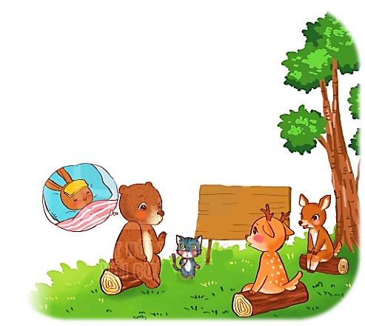
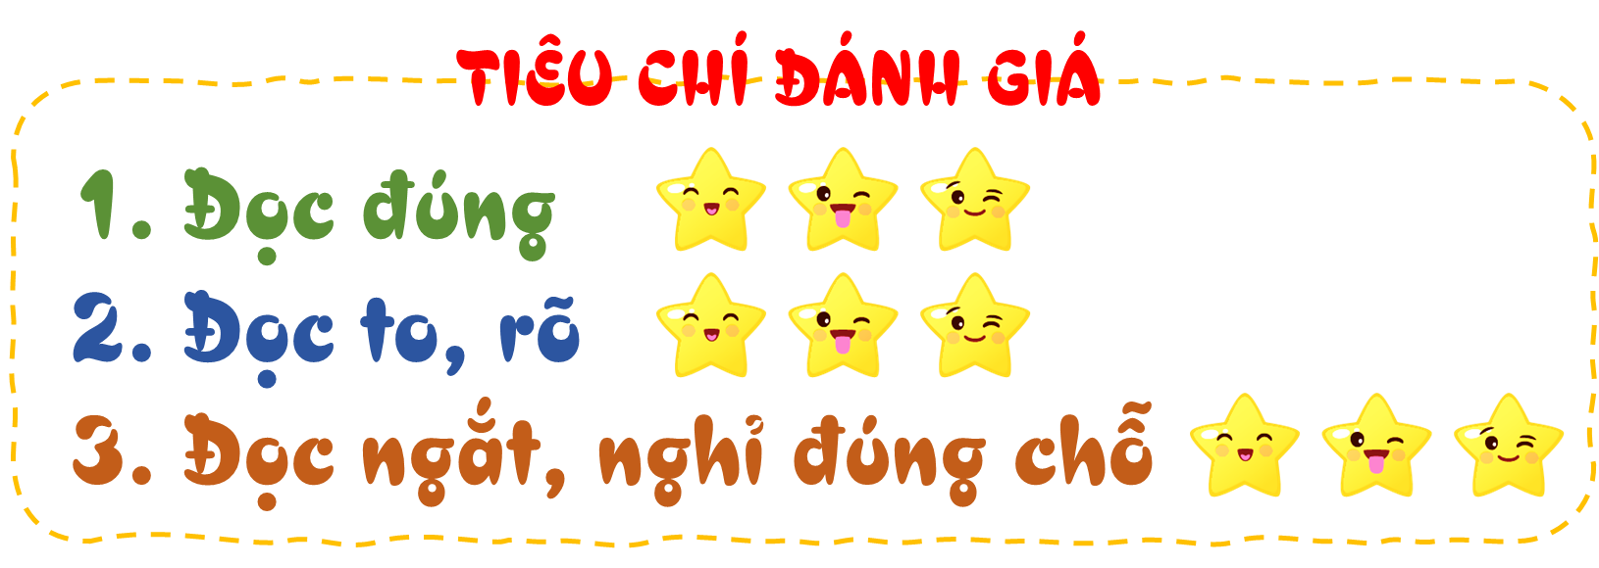
3. Đọc bài thơ dưới đây, trả lời các câu hỏi và thực hiện yêu cầu.
Thăm bạn ốm
Hôm nay đến lớp “Gấu tôi mua khế
Thấy vắng thỏ nâu Khế ngọt lại thanh.”
Các bạn hỏi nhau: “Mèo tôi mua chanh
“Thỏ đi đâu thế?” Đánh đường mát ngọt.”
Gấu liền nói khẽ: Hươu mua sữa bột
“Thỏ bị ốm rồi Nai sữa đậu nành
Này các bạn ơi Chúc bạn khỏe nhanh
Đến thăm thỏ nhé!” Cùng nhau đến lớp.
(Theo Trần Thị Hương)

Slide 6
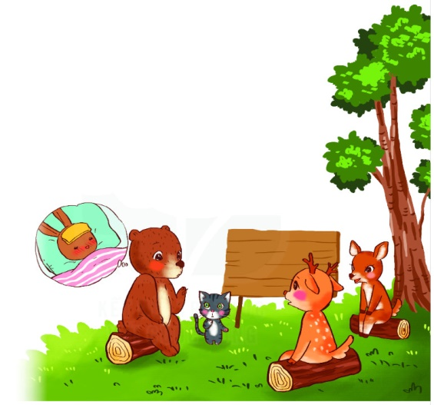
a) Vì sao thỏ nâu nghỉ học?
Thỏ nâu nghỉ học vì thỏ nâu bị ốm.

Slide 7
b) Các bạn bàn nhau chuyện gì?
Các bạn bàn nhau chuyện mua quà đi thăm thỏ nâu.

Slide 8
b) Các bạn bàn nhau chuyện gì?
Các bạn bàn nhau chuyện mua quà đi thăm thỏ nâu.

Slide 9
c) Đóng vai một trong số các bạn đến thăm thỏ nâu, nói 2-3 câu thể hiện sự quan tâm, mong muốn của mình và các bạn đối với thỏ nâu.
Các bạn bàn nhau chuyện mua quà đi thăm thỏ nâu.

Slide 10
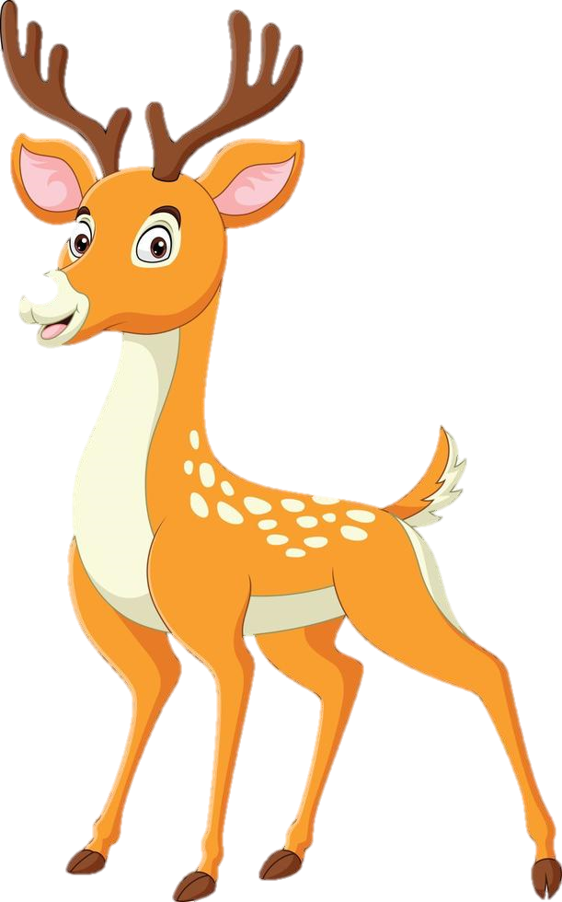
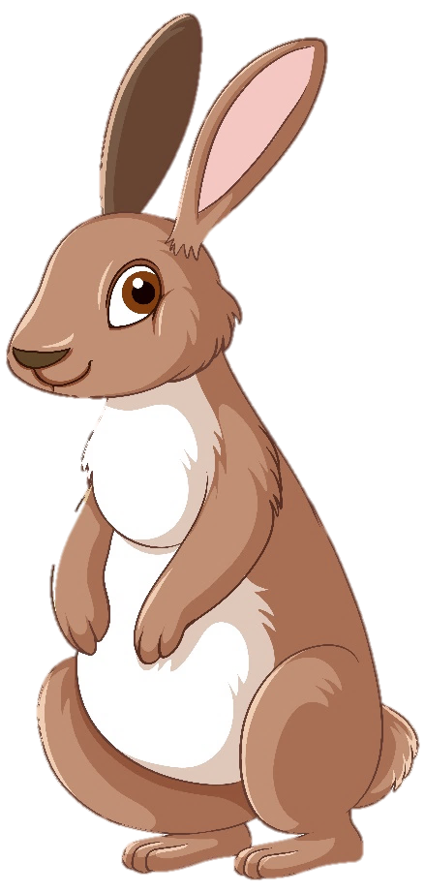
c) Đóng vai một trong số các bạn đến thăm thỏ nâu, nói 2-3 câu thể hiện sự quan tâm, mong muốn của mình và các bạn đối với thỏ nâu.
Thỏ nâu ơi, tụi mình tới thăm cậu này. Cậu nhanh khỏe lại nhé. Cả lớp rất nhớ
cậu đó.

Slide 11
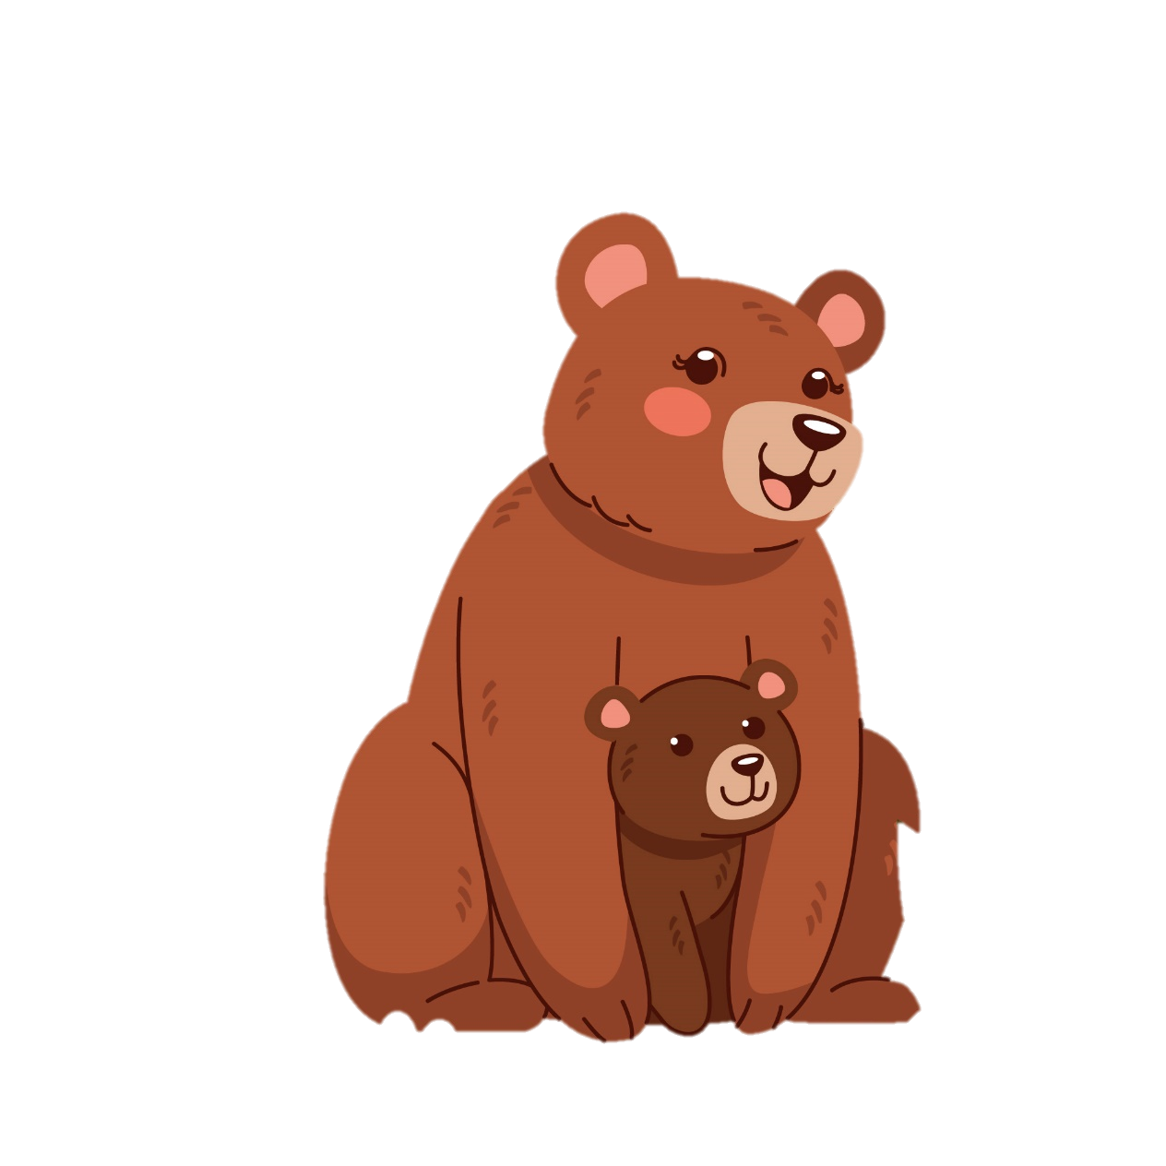
c) Đóng vai một trong số các bạn đến thăm thỏ nâu, nói 2-3 câu thể hiện sự quan tâm, mong muốn của mình và các bạn đối với thỏ nâu.
Thỏ nâu có mệt lắm không? Cậu phải ăn nhiều vào để nhanh khỏe còn chơi với chúng mình nhé!

Slide 12


d) Hãy tưởng tượng em là bạn cùng lớp với thỏ nâu. Vì có việc bận, em không đến thăm thỏ nâu được. Hãy viết lời an ủi, động viên thỏ nâu và nhờ các bạn chuyển giúp.
Thỏ nâu yêu quý!
Chiều nay tớ bận nên không tới thăm cậu được. Cậu hãy uống thuốc, ăn uống đầy đủ cho chóng khỏe nhé! Tớ và mọi người đều rất nhớ cậu!

Slide 13
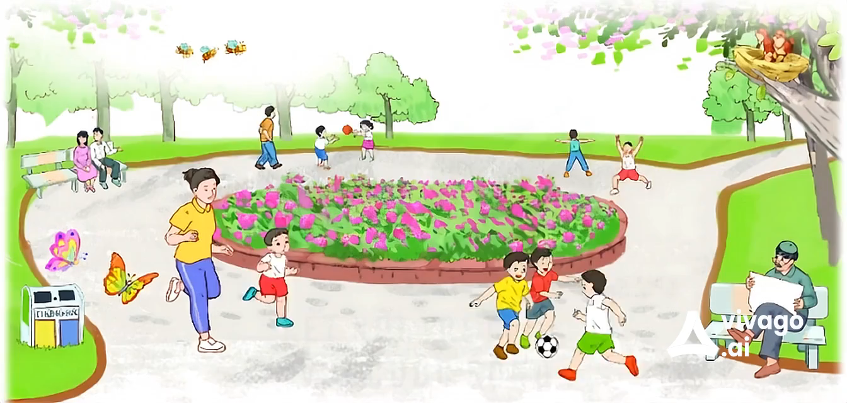

Slide 14
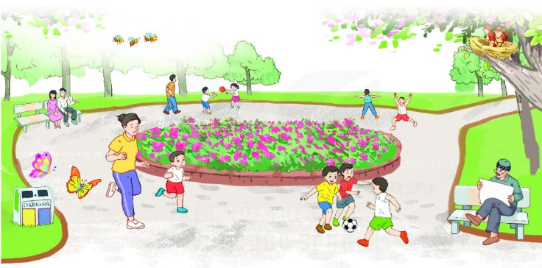
4. Quan sát tranh, tìm từ ngữ.

Slide 15
4. Quan sát tranh, tìm từ ngữ.
Chỉ sự vật (người, đồ vật, con vật, cây cối).
M. trẻ em
b. Chỉ đặc điểm
M. tươi vui
c. Chỉ hoạt động
M. chạy nhảy

Slide 16
Chỉ sự vật (người, đồ vật, con vật, cây cối).
ông cụ, cô gái, quả bóng, bông hoa, ghế, thùng rác, cây, con đường, đàn ong, tổ chim, con bướm,bãi cỏ,….

Slide 17
b. Chỉ đặc điểm: chăm chú, trầm tư, vui tươi, miệt mài, ồn ào, rộn ràng,….

Slide 18
b. Chỉ hoạt động: chạy nhảy, đi bộ, đọc báo, đá bóng, tập thể dục, nói chuyện, hót, bay,…

Slide 19
5. Đặt câu.
Câu giới thiệu sự vật
M. Đây là công viên.
b. Câu nêu đặc điểm
M. Công viên hôm nay đông vui.
c. Câu nêu hoạt động
M. Mọi người đi dạo trong công viên.

Slide 20
5. Đặt câu.
Câu giới thiệu sự vật
- Công viên là nơi có nhiều cây xanh.
- Ghế ngồi ở công viên là ghế đá.
- Ở giữa công viên là bồn hoa rất đẹp.

Slide 21
5. Đặt câu.
b. Câu nêu đặc điểm
- Bồn hoa thật rực rỡ.
- Các bạn nhỏ rất vui vẻ.
- Thảm cỏ xanh rờn.
- Mọi người chăm chỉ tập luyện.

Slide 22
5. Đặt câu.
b. Câu nêu hoạt động:
- Ông cụ đọc báo.
- Hai mẹ con chạy bộ.
- Ba bạn nam đá bóng.
- Đàn bướm bay lượn.

Slide 23



GV ĐIỀN VÀO ĐÂY
GV ĐIỀN VÀO ĐÂY
GV ĐIỀN VÀO ĐÂY
GV ĐIỀN VÀO ĐÂY

Slide 24



